Slide 1

CAPÍTULO V
FÍSICA 11˚ UN ENFOQUE PRÁCTICO
MAGNETISMO Y ELECTROMAGNETISMO

Slide 2
Concepto de imán
Un imán es una pieza de metal o una aleación especial que ejerce una fuerza de atracción a distancia o repulsión sobre los objetos hechos de hierro, níquel o cobalto. Esta fuerza de atracción o de repulsión se llama fuerza magnética.

Slide 3
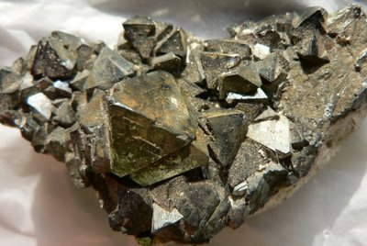
Imanes naturales
Los imanes naturales son de color negruzco y castaño, y están constituidos por pedazos de óxido de hierro que parecen piedras. Estas piedras tienen una fuerza magnética débil, que generalmente, aumenta en sus extremos.

Slide 4
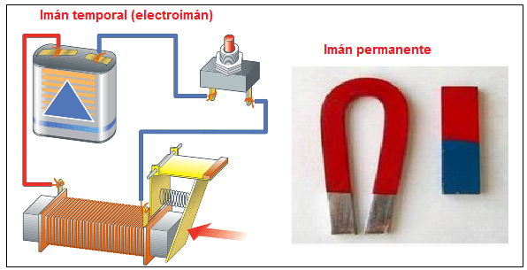
Imanes artificiales
Los imanes artificiales pueden ser permanentes si la fuerza magnética perdura por largo tiempo.
Los imanes artificiales también pueden ser temporales, como es el caso de los electroimanes

Slide 5
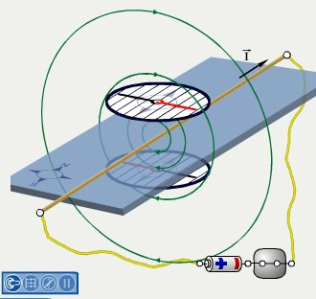
Experimento Oersted
En 1819, un profesor de Física, Hans Christian Oersted, descubrió la relación existente entre la electricidad y el magnetismo.

Slide 6
Conclusiones de Oersted
La fuerza magnética alrededor de un conductor, en el cual está fluyendo una corriente eléctrica, es causada por los electrones en movimiento.

Slide 7
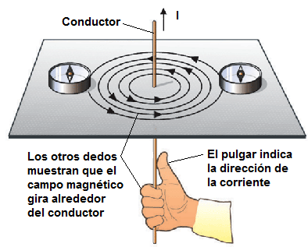
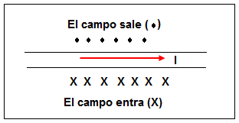
Regla de la mano derecha

Slide 8
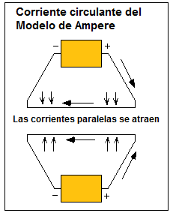
Modelo de Ampere
Las corrientes paralelas se atraen, las inversas se repelan y la fuerza es inversamente proporcional al cuadrado de la distancia entre los hilos.

Slide 9
Conclusiones sobre magnetismo
Cada electrón es un imán diminuto, ya que la fuerza magnética es provista por este movimiento rotacional.
Si una gran cantidad de electrones giran hacia un mismo sentido, las fuerzas magnéticas se suman y se obtiene un imán más potente.
En cambio si giran en sentidos opuestos, su efecto se anula.

Slide 10
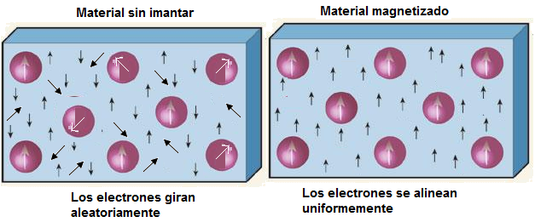
Materiales magnetizados y sin magnetizar

Slide 11
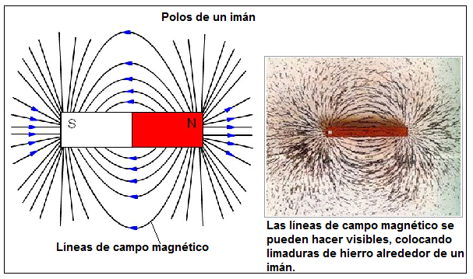
Polos de un imán
Son los lugares donde se siente con mayor intensidad la fuerza magnética.

Slide 12
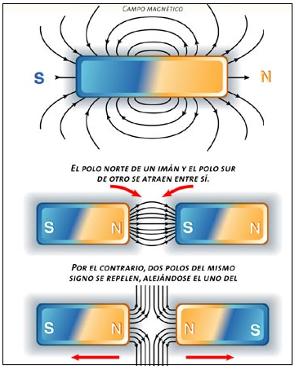
Líneas de campo magnético

Slide 13
Brújula
Los polos magnéticos y geográficos están invertidos.
La aguja tiene un polo norte magnético y apunta al polo sur magnético de la Tierra, o sea, el polo norte geográfico.

Slide 14
Magnetismo de la Tierra
Se debe a que al poseer la Tierra grandes depósitos de hierro en su interior, y también por el movimiento rotacional, todos estos depósitos actúan en conjunto como un gran imán, cuya fuerza se siente con más intensidad en los polos terrestres, como sucede en cualquier otro imán.

Slide 15
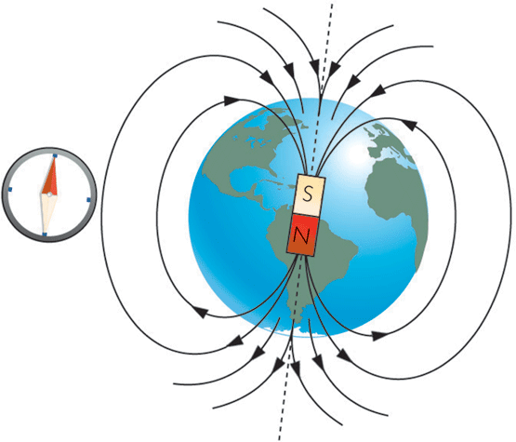
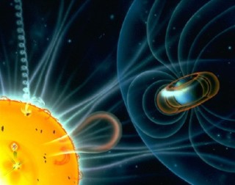
Importancia del campo magnético terrestre
Protege a la Tierra de los mortales radiaciones cósmicas de alta energía.

Slide 16
Corte de un imán
Nunca se podrán separar los polos de un imán.
N
S

Slide 17
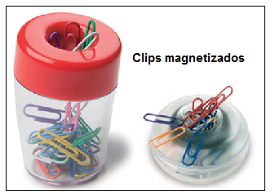
Inducción magnética

Slide 18
Campo magnético
Zona que rodea a un imán.
Puede ser visible utilizando limaduras de hierro, con los cuales, se obtienen espectros magnéticos, formados por líneas de fuerza magnética.
Salen” del norte del imán y “llegan” al sur del mismo.

Slide 19
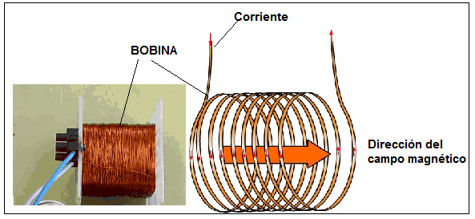
Campo magnético en bobinas
μ_{o} = constante de permeabilidad magnética. 4π x 10⁻⁷ T. m/ A

Slide 20
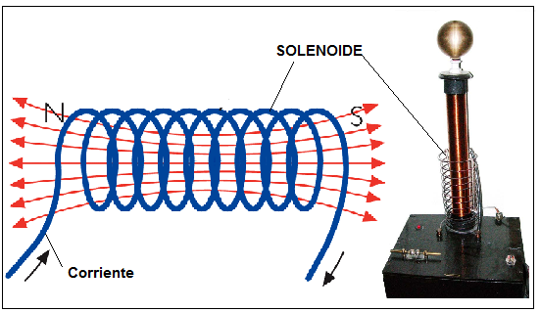
Campo magnético en solenoides

Slide 21
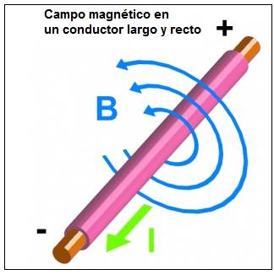
Campo magnético en un conductor largo y recto

Slide 22
Fuerza magnética
Un conductor experimentará una fuerza perpendicular a la corriente y al campo magnético.
“Si se mantiene la mano derecha abierta, de tal modo que los dedos señalen la dirección del campo, y el pulgar en el sentido de la corriente, una flecha que salga de la palma de la mano indicará la dirección de la fuerza”.

Slide 23
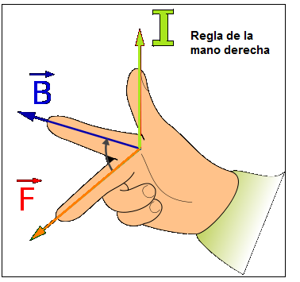
Regla de la mano derecha

Slide 24
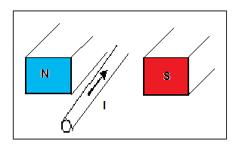
Ejemplo 12

Slide 25
Inducción electromagnética
“Se establece una corriente en el alambre si hay un movimiento relativo entre el alambre y el campo magnético, siempre y cuando el alambre no se mueva en la dirección del campo.”
Este descubrimiento lo realizó Michael Faraday en el S XIX.

Slide 26
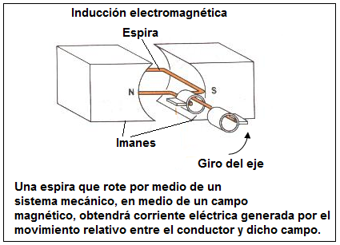
Producción de electricidad

Slide 27
Motor eléctrico
Los motores eléctricos son máquinas eléctricas rotatorias que transforman la energía eléctrica en energía mecánica.
Debido a sus múltiples ventajas, el motor eléctrico ha reemplazado en gran parte a otras fuentes de energía, tanto en la industria como en el transporte, las minas, el comercio, y el hogar entre otros.

